Slide 1
Aula 02 | Comparação entre bancos de dados relacionais e não relacionais

Slide 2
O que vamos aprender?
Aula 02 - Comparação entre bancos de dados relacionais e não relacionais
Modelo relacional
SQL – Structured Query Language
Modelos de dados não relacionais
Relacionais vs. Não relacionais
Conclusão

Slide 3

Introdução
Aula 02 - Comparação entre bancos de dados relacionais e não relacionais
Analogia da Biblioteca
Um banco de dados pode ser visto como uma biblioteca, onde os dados são livros e as consultas são os empréstimos.
Exemplos de uso
Os bancos de dados são amplamente utilizados em várias áreas, incluindo finanças, saúde, logística e varejo.
Notes:
Um banco de dados é uma coleção organizada de dados que permite a recuperação, atualização e análise eficiente dos dados. Este slide apresenta a analogia da biblioteca para explicar o conceito de banco de dados e alguns exemplos de uso em diferentes áreas.

Slide 4
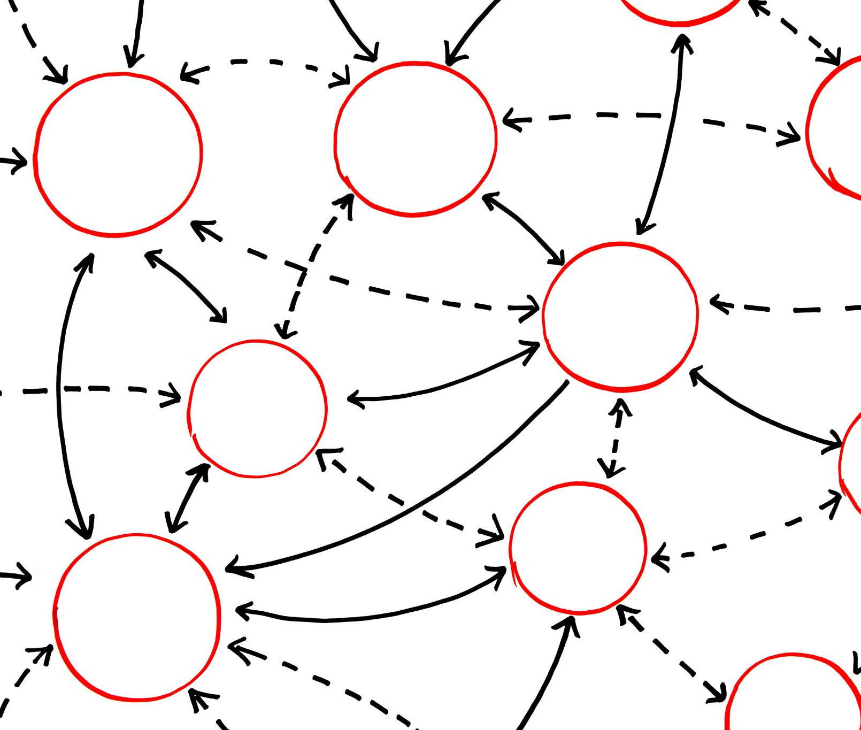
Modelo Relacional
Aula 02 - Comparação entre bancos de dados relacionais e não relacionais
O modelo relacional é um modelo de dados que organiza as informações em tabelas com linhas, colunas e relacionamentos.
Notes:
O modelo relacional é um modelo de dados que organiza as informações em tabelas com linhas e colunas. Este slide apresenta um diagrama ER simples para ilustrar o conceito de tabelas, linhas, colunas e chaves.

Slide 5
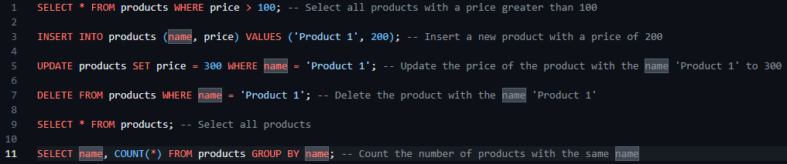
SQL – Structured Query Language
Aula 02 - Comparação entre bancos de dados relacionais e não relacionais
Bancos de Dados Relacionais
SQL é uma linguagem usada para gerenciar bancos de dados relacionais.
Instruções SQL
A consulta SQL é usada para recuperar informações de um banco de dados.
Notes:
SQL é a linguagem usada para gerenciar bancos de dados relacionais. Este slide apresenta exemplos práticos de consultas SQL com resultados visíveis.

Slide 6

ACID
Aula 02 - Comparação entre bancos de dados relacionais e não relacionais
Atomicidade
Atomicidade garante que as transações sejam tratadas como uma única unidade indivisível.
Consistência
Garante que o sistema mantenha as regras definidas. Exemplo: código único de um registro na tabela.
A
C
Isolamento
Garante que as transações em execução sejam isoladas de outras transações em execução simultânea. Exemplo: Débito na conta de um cliente.
Durabilidade
Garante que as transações confirmadas permaneçam permanentes. Exemplo: pagamento em loja virtual.
I
D
Notes:
ACID é um conjunto de propriedades que garantem que as transações sejam processadas de forma consistente e confiável. Este slide explica cada propriedade com exemplos do dia a dia.

Slide 7




Modelos de Dados - NoSQL
Aula 02 - Comparação entre bancos de dados relacionais e não relacionais
Modelo de Chave-Valor
Este modelo armazena dados em pares de chave-valor, tornando-o eficiente para armazenar e recuperar dados simples.
Modelo de Documento
É um modelo flexível que armazena dados em documentos semelhantes a JSON. Este modelo é ideal para armazenar dados semiestruturados.
Modelo de Coluna (“Tabelão”)
É um modelo otimizado para consultas analíticas em larga escala.
Modelo de Grafo
É um modelo ideal para dados altamente conectados, como redes sociais e sistemas de recomendação.
Notes:
Bancos de dados não relacionais possuem diferentes modelos de dados, como chave-valor, documento, coluna e grafo. Este slide apresenta diagramas simples para cada modelo.

Slide 8



Use Cases
Aula 02 - Comparação entre bancos de dados relacionais e não relacionais
Big Data
Bancos de dados não relacionais são amplamente utilizados em Big Data.
IoT
Bancos de dados não relacionais são ideais para armazenar e gerenciar dados de IoT, que podem ser altamente complexos, variáveis e em volume maciço, oferecendo alta escalabilidade e flexibilidade.
Jogos
Bancos de dados não relacionais são amplamente utilizados em jogos, para armazenar e gerenciar informações do jogador, como pontuações, conquistas, níveis, itens, entre outros, oferecendo alta escalabilidade e desempenho.
Notes:
Bancos de dados não relacionais são muito utilizados em Big Data, IoT, jogos, entre outras áreas. Este slide apresenta imagens ou ícones representando os principais casos de uso.

Slide 9
Quando Usar Qual Tipo?
Aula 02 - Comparação entre bancos de dados relacionais e não relacionais
A escolha entre bancos de dados relacionais e não relacionais pode ser baseada em vários fatores, como:
==> volume de dados;
==> velocidade;
==> complexidade;
==> consistência;
==> esquema.
Notes:
Este slide apresenta uma tabela comparativa detalhada, considerando volume de dados, velocidade, complexidade, consistência e esquema, para ajudar na escolha entre bancos de dados relacionais e não relacionais. Também inclui um exemplo prático de escolha de banco de dados em um cenário real.

Slide 10
Relacionais vs. Não Relacionais
Aula 02 - Comparação entre bancos de dados relacionais e não relacionais
Comparação
Bancos Relacionais
Bancos Não Relacionais
Vantagens
Integridade e segurança dos dados;
Padronização e ampla adoção da SQL.
Desvantagens
Escalabilidade limitada;
Rigidez de esquema.
Vantagens
Flexibilidade de esquema;
Escalabilidade horizontal;
Diversidade de modelos para diferentes necessidades.
Desvantagens
Consistência eventual em alguns modelos;
Complexidade devido à diversidade de opções.
Notes:
Este slide apresenta uma tabela comparativa simples com as principais diferenças entre bancos de dados relacionais e não relacionais.

Slide 11
Conclusão
Aula 02 - Comparação entre bancos de dados relacionais e não relacionais
Diferenças entre bancos de dados relacionais e não relacionais
A escolha do tipo de banco de dados depende das necessidades do projeto.
O futuro dos bancos de dados e a importância crescente dos NoSQL
Escalabilidade de grandes volumes de dados não estruturados.
Notes:
Este slide reforça as principais diferenças entre bancos de dados relacionais e não relacionais e apresenta um fluxograma simples para auxiliar na tomada de decisão. Também discute brevemente o futuro dos bancos de dados e a importância crescente dos NoSQL.

Slide 12

Recapitulação Geral
Aula 02 - Comparação entre bancos de dados relacionais e não relacionais
O que é modelo relacional
O que é SQL
ACID: Atomicidade, Consistência, Integridade e Durabilidade
Modelos de Dados - NoSQL: Chave e valor, documento, coluna e Grafo
Use Cases: Big Data, IoT e Jogos
Quando usar cada tipo de banco de dados
Notes:
Os bancos de dados na nuvem são particularmente úteis em cenários de e-commerce e aplicativos móveis. Eles permitem que as empresas armazenem dados de produtos, clientes e usuários de forma eficiente e segura, o que é essencial para o sucesso nesses mercados altamente competitivos.

Slide 13
Obrigado!

